Slide 1
信号时频分析 小波变换基础 数字信号处理

Slide 2
提纲
小波变换的定义
小波变换的特点
小波反变换及小波容许条件
小波的分类
连续小波变换的计算
离散(栅格)小波变换
多分辨率分析与正交小波变换
Mallat算法

Slide 3
提纲
小波变换的定义
小波变换的特点
小波反变换及小波容许条件
小波的分类
连续小波变换的计算
离散(栅格)小波变换
多分辨率分析与正交小波变换
Mallat算法

Slide 4
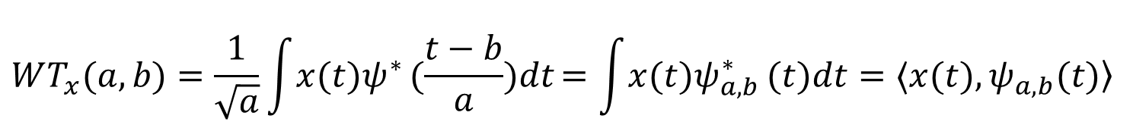
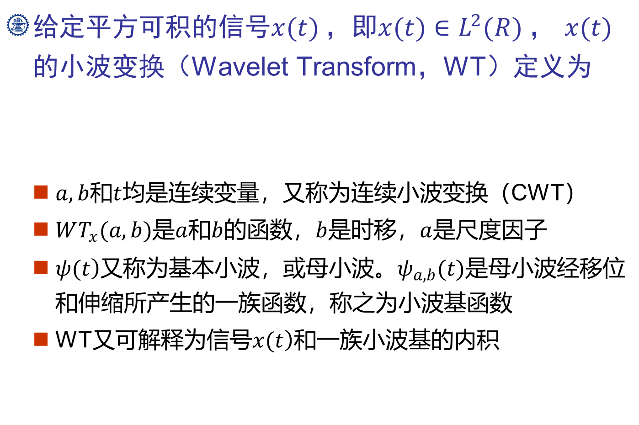
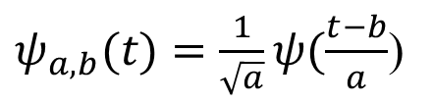
小波变换的定义
给定平方可积的信号$x(t)$，即$x(t)∈L^{2}(R) ，$ $x(t)$的小波变换（Wavelet Transform，WT）定义为
$a,b$和$t$均是连续变量，又称为连续小波变换（CWT）
$WT_{x}(a,b)$是$a$和$b$的函数，$b$是时移，$a$是尺度因子
$\left.ψ(t\right)$又称为基本小波，或母小波。$ψ_{a,b}(t)$是母小波经移位和伸缩所产生的一族函数，称之为小波基函数
WT又可解释为信号$\left.x(t\right)$和一族小波基的内积
$$WT_{x}(a,b)=\frac{1}{\sqrt{a}}\int{x(t)ψ^{∗}}(\frac{t−b}{a})dt=\int{x(t)ψ_{a,b}^{∗}}(t)dt=〈x(t),ψ_{a,b}(t)〉$$
$ψ_{a,b}(t)=\frac{1}{\sqrt{a}}ψ(\frac{t−b}{a}$)

Slide 5
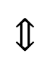
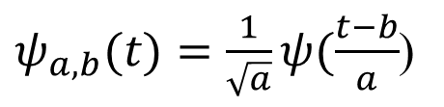
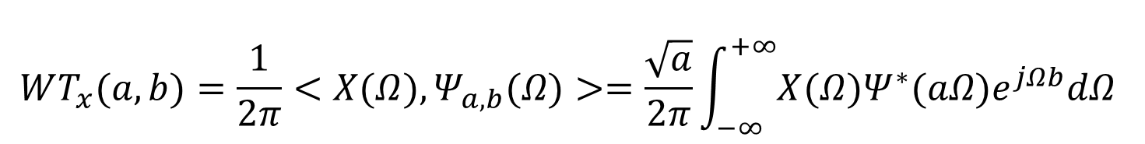
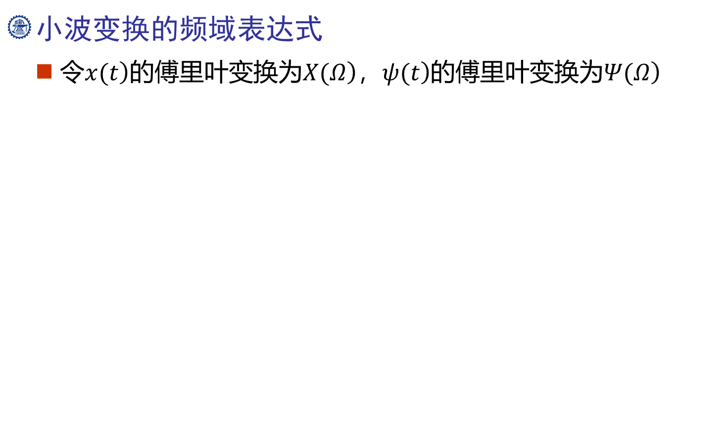
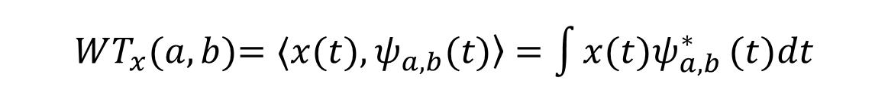
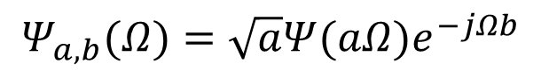
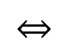
小波变换的定义
小波变换的频域表达式
令$\left.x(t\right)$的傅里叶变换为$\left.X(Ω\right)$，$\left.ψ(t\right)$的傅里叶变换为$\left.Ψ(Ω\right)$
$ψ_{a,b}(t)=\frac{1}{\sqrt{a}}ψ(\frac{t−b}{a}$)
$$⇔$$
$$Ψ_{a,b}(Ω)=\sqrt{a}Ψ(aΩ)e^{−jΩb}$$
$WT_{x}(a,b)=〈x(t),ψ_{a,b}(t)〉$ $=\int{x(t)ψ_{a,b}^{∗}}(t)dt$
$$⇔$$
$$WT_{x}(a,b)=\frac{1}{2π}<X(Ω),Ψ_{a,b}(Ω)>=\frac{\sqrt{a}}{2π}\int_{−∞}^{+∞}{X(Ω)Ψ^{∗}(aΩ)e^{jΩb}dΩ}$$

Slide 6
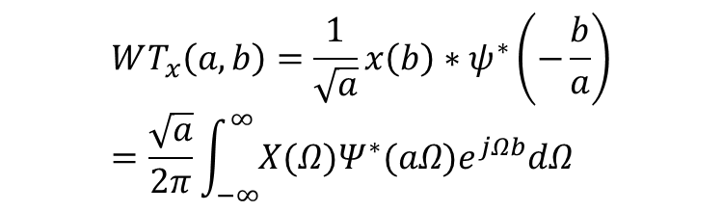
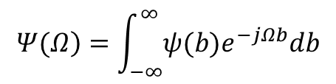
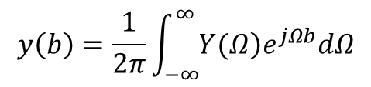
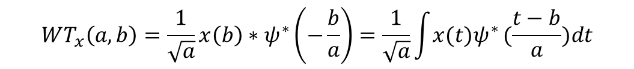
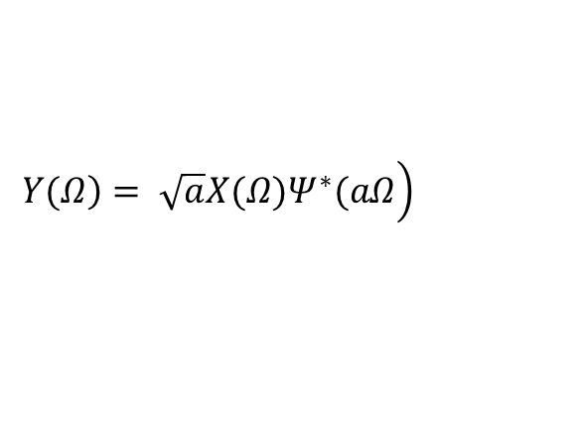
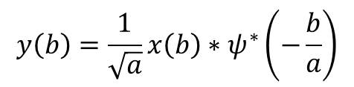
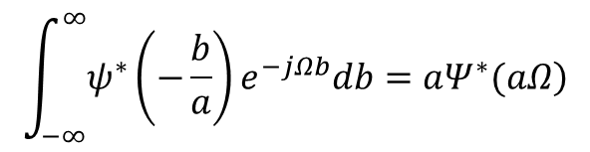
小波变换的定义
小波变换的频域表达式
$$WT_{x}\left(a,b\right)=\frac{1}{\sqrt{a}}x\left(b\right)∗ψ^{∗}\left(−\frac{b}{a}\right)=\frac{1}{\sqrt{a}}\int{x(t)ψ^{∗}}(\frac{t−b}{a})dt$$
按照卷积的计算定义可知
$$\int_{−∞}^{∞}{ψ^{∗}\left(−\frac{b}{a}\right)e^{−jΩb}db}=a\left.Ψ^{∗}(aΩ\right)$$
$$\left.Ψ(Ω\right)=\int_{−∞}^{∞}{ψ(b)e^{−jΩb}db}$$
$$y\left(b\right)=\frac{1}{\sqrt{a}}x\left(b\right)∗ψ^{∗}\left(−\frac{b}{a}\right)$$
$$\left.\left.Y(Ω\right)= \sqrt{a}X(Ω)Ψ^{∗}(aΩ\right)$$
$$WT_{x}\left(a,b\right)=\frac{1}{\sqrt{a}}x\left(b\right)∗ψ^{∗}\left(−\frac{b}{a}\right)=\frac{\sqrt{a}}{2π}\int_{−∞}^{∞}{X(Ω)Ψ^{∗}(aΩ)e^{jΩb}dΩ}$$
$$y\left(b\right)=\frac{1}{2π}\int_{−∞}^{∞}{\left.Y(Ω\right)e^{jΩb}dΩ}$$

Slide 7
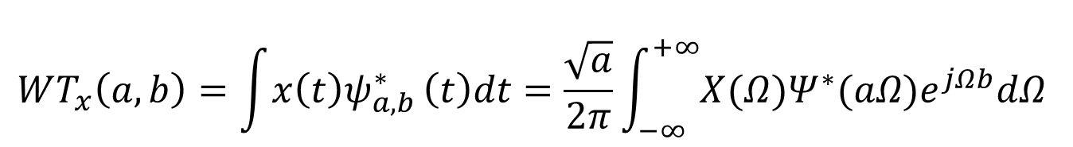
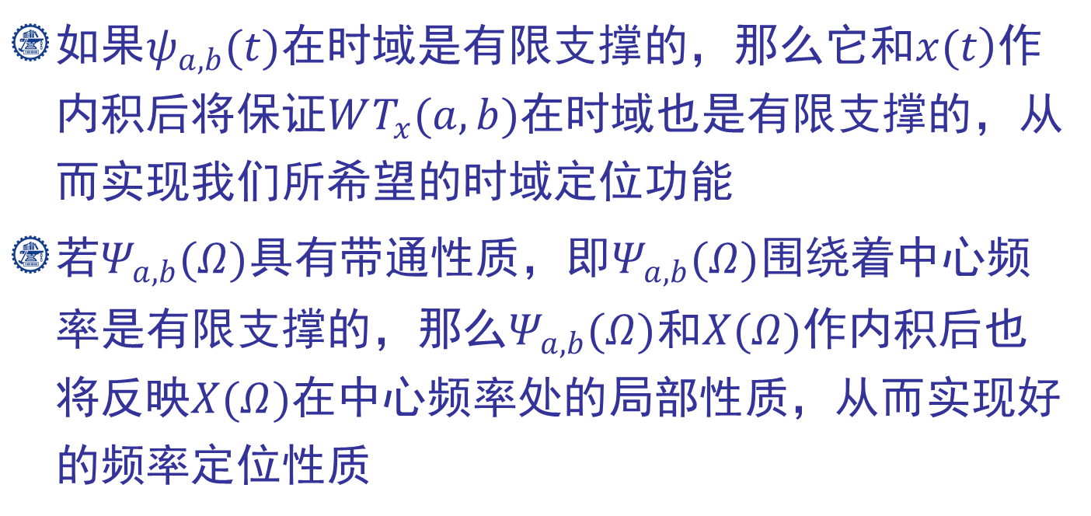
小波变换的定义
$$WT_{x}\left(a,b\right)=\int{x\left(t\right)ψ_{a,b}^{∗}}\left(t\right)dt=\frac{\sqrt{a}}{2π}\int_{−∞}^{+∞}{X(Ω)Ψ^{∗}(aΩ)e^{jΩb}dΩ}$$
如果$ψ_{a,b}(t)$在时域是有限支撑的，那么它和$\left.x(t\right)$作内积后将保证$WT_{x}(a,b)$在时域也是有限支撑的，从而实现我们所希望的时域定位功能
若$Ψ_{a,b}(Ω)$具有带通性质，即$Ψ_{a,b}(Ω)$围绕着中心频率是有限支撑的，那么$Ψ_{a,b}(Ω)$和$X(Ω)$作内积后也将反映$X(Ω)$在中心频率处的局部性质，从而实现好的频率定位性质

Slide 8
提纲
小波变换的定义
小波变换的特点
小波反变换及小波容许条件
小波的分类
连续小波变换的计算
离散(栅格)小波变换
多分辨率分析与正交小波变换
Mallat算法

Slide 9
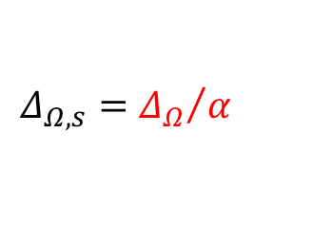
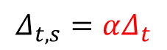

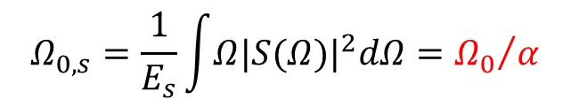
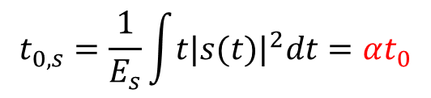
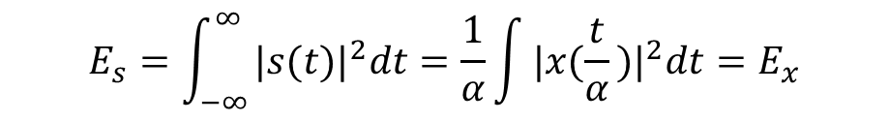
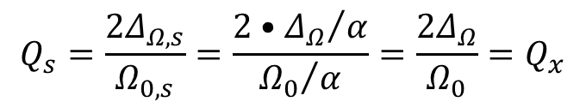
小波变换的特点
给定信号$x(t)$，设其能量为$E_{x}$，时间中心，频率中心分别是$t_{0}$和$Ω_{0}$，时宽和带宽分别是$2Δ_{t}$和$2Δ_{Ω}$
案例
$s(t)=\frac{1}{\sqrt{α}}x(\frac{t}{α}$), $α$为常数, 研究$s(t)$的能量。时、频中心及时宽与带宽
$$E_{s}=\int_{−∞}^{∞}{|s(t)|^{2}dt=\frac{1}{α}\int{|x(\frac{t}{α}\text{)}|^{2}dt=E_{x}}}$$
$$t_{0,s}=\frac{1}{E_{s}}\int{t|s(t)|^{2}dt=αt_{0}}$$
$$Δ_{t,s}=αΔ_{t}$$
$$Ω_{0,s}=\frac{1}{E_{s}}\int{Ω|S(Ω)|^{2}dΩ}={Ω_{0}}/α$$
$$Δ_{Ω,s}={Δ_{Ω}}/α$$
带宽和频率中心之比Q定义为为信号的“品质因数”
时间尺度变化前后所得的信号具有恒Q性质
$$Q_{s}=\frac{2Δ_{Ω,s}}{Ω_{0,s}}=\frac{2•{Δ_{Ω}}/α}{{Ω_{0}}/α}=\frac{2Δ_{Ω}}{Ω_{0}}=Q_{x}$$

Slide 10
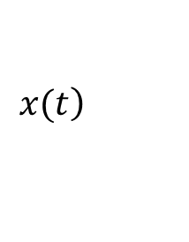
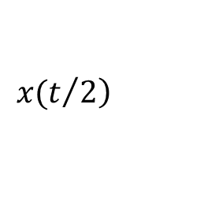
小波变换的特点
案例
$$\left.x(t\right)$$
$$\left.x(t/2\right)$$

Slide 11
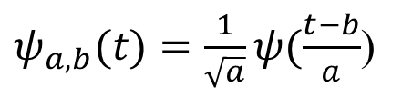
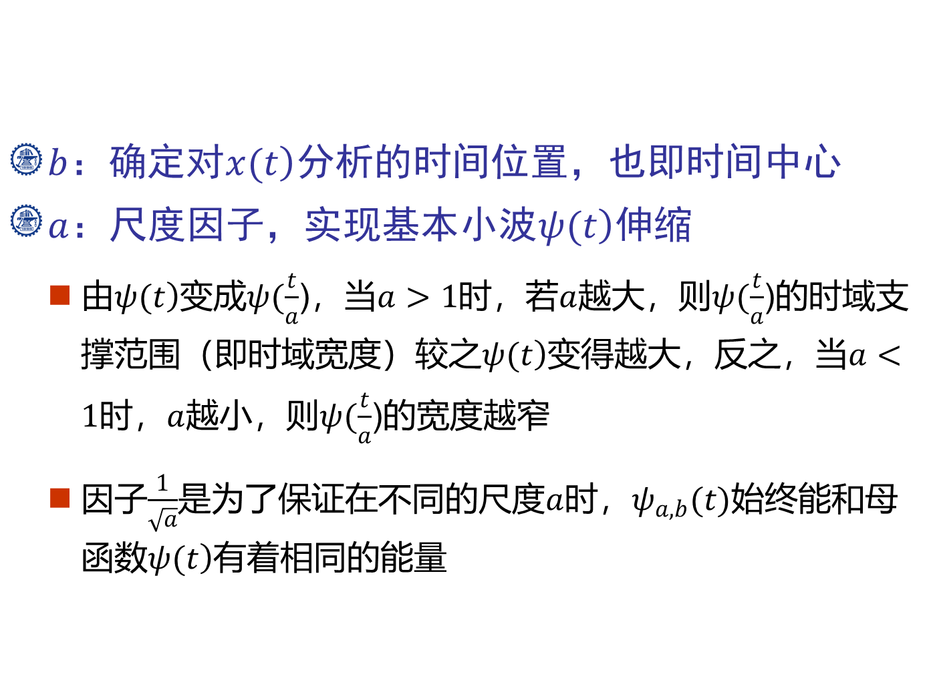
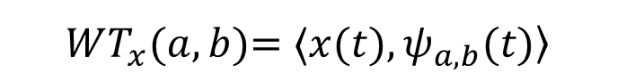
小波变换的特点
$b$：确定对$\left.x(t\right)$分析的时间位置，也即时间中心
$a$：尺度因子，实现基本小波$\left.ψ(t\right)$伸缩
由$\left.ψ(t\right)$变成$ψ(\frac{t}{a}$)，当$a>1$时，若$a$越大，则$ψ(\frac{t}{a}$)的时域支撑范围（即时域宽度）较之$\left.ψ(t\right)$变得越大，反之，当$a<1$时，$a$越小，则$ψ(\frac{t}{a}$)的宽度越窄
因子$\frac{1}{\sqrt{a}}$是为了保证在不同的尺度$a$时，$ψ_{a,b}(t)$始终能和母函数$\left.ψ(t\right)$有着相同的能量
$$WT_{x}(a,b)=〈x(t),ψ_{a,b}(t)〉$$
$ψ_{a,b}(t)=\frac{1}{\sqrt{a}}ψ(\frac{t−b}{a}$)

Slide 12
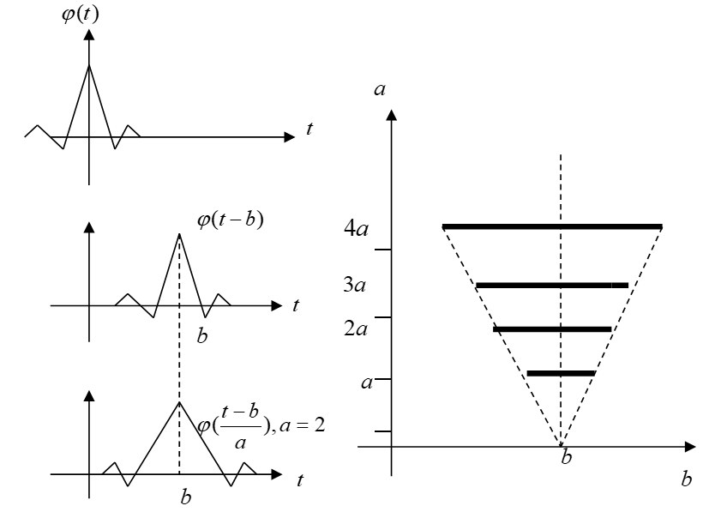
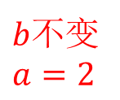
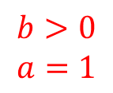
小波变换的特点
基本小波
$$b>0$$
$$a=1$$
分析范围
$b$不变
$$a=2$$
基本小波的伸缩及参数$a$和$b$对分析范围的控制

Slide 13
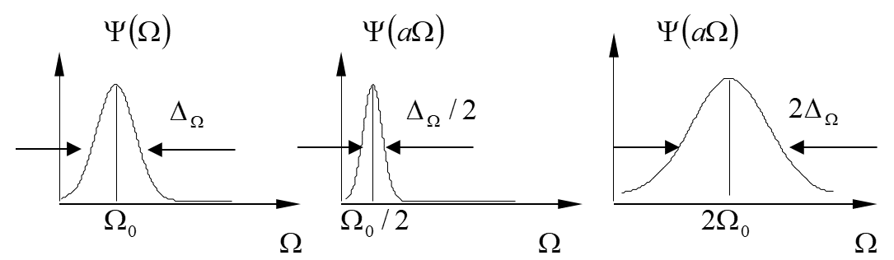
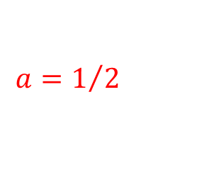
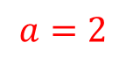

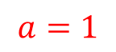
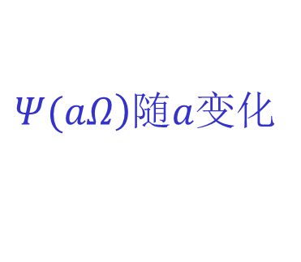
小波变换的特点
小波变换的恒Q性质
带宽/中心频率=$\frac{{Δ_{Ω}}/a}{{Ω_{0}}/a}={Δ_{Ω}}/{Ω_{0}}=Q$
$$a=1$$
$$a=2$$
$$a=1/2$$
$\left.Ψ(aΩ\right)$随$a$变化

Slide 14
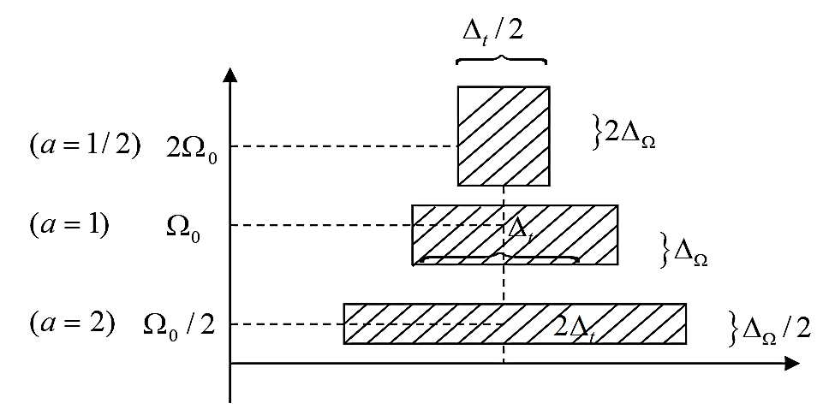

小波变换的特点
小波变换提供了一个在时频平面上可调的分析窗口
分析窗口在高频端（图中$2Ω_{0}$处）的频率分辨率不好（矩形窗的频率边变长），但时域的分辨率变好（矩形的时间边变短）；反之，在低频端（图中${Ω_{0}}/2$处），频率分辨率变好，而时域分辨率变差
时频分析区间的面积保持不变

Slide 15
小波变换的特点
众所周知，信号中的高频成份往往对应时域中的快变成份，如陡峭的前沿、后沿、尖脉冲等。对这一类信号分析时则要求时域分辨率要好以适应快变成份间隔短的需要，对频域的分辨率则可以放宽
与此相反，低频信号往往是信号中的慢变成份，对这类信号分析时一般希望频率的分辨率要好，而时间的分辨率可以放宽

Slide 16
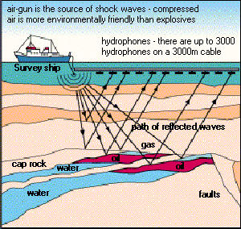
小波变换的由来
20世纪70年代，在法国石油 公司工作的Jean Morlet在分 析探测信号时候提出了针对 高频和低频信号的小波分析 概念，指出短时窗需要随信 号频率变化而变化
1980年代早期，Jean Morlet 和 Alex Grossman建立了小波分析的概念，他们用的是法语ondelette， 意思就是"小波"。在英语里，后来将"onde"变为"wave"而成了wavelet

Slide 17
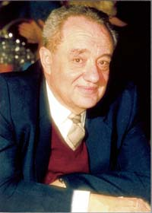

小波变换简史
Late 1970s, Morlet problem:
Time - frequency analysis of signals with high frequency components for short time spans and low frequency components with long time spans
STFT can do one or the other, but not both Solution: Use different windowing functions for sections of the signal with different frequency content
Windows to be generated from dilation / compression of prototype small, oscillatory signals → wavelets
Criticism for lack of mathematical rigor.
Jean Morlet
Geophysical Engineer
Elf-Aquitaine Company

Slide 18
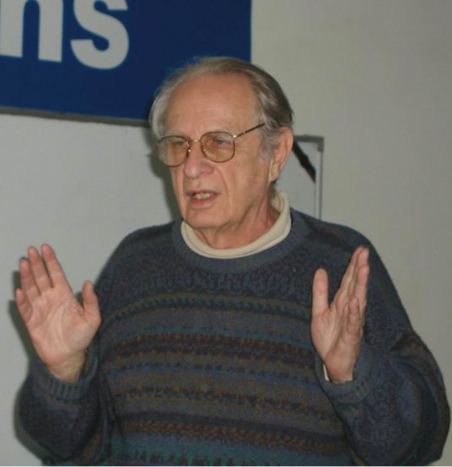

小波变换简史
Early 1980s, Alex Grossman (theoretical physicist):
Recognized the similarity of the Morelet Wavelet to coherent states formalism in quantum mechanics
Formalize the transform and devise the inverse transformation → First wavelet transform !
1984, Yeves Meyer :
Similarity between Morlet and Colderon work, 1984
Redundancy in Morlet choice of basis functions
1985, with Lemarie → Orthogonal wavelet basis functions with better time and frequency localization
https://en.wikipedia.org/wiki/Yves_Meyer

Slide 19
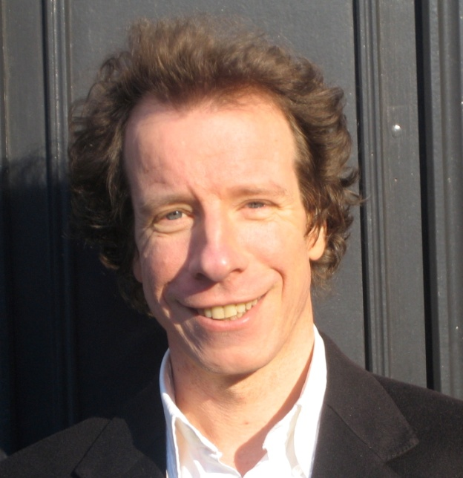
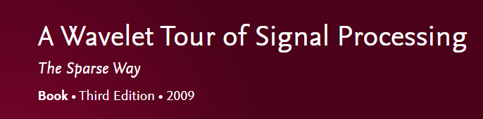
小波变换简史
Stephane Mallat:
Multiresolution analysis / Meyer, 1986
Ph.D. dissertation, 1988
Discrete wavelet transform
Cascade algorithm for computing DWT
Decomposition of a discrete into dyadic frequencies (MRA) , known to EEs under the name of “Quadrature Mirror Filters”, Croisier, Esteban and Galand, 1976
Matching Pursuit: Using a library of basis functions for decomposition

Slide 20


小波变换简史
Ingrid Daubechies:
Discretization of time and scale parameters of the wavelet transform
Wavelet frames, 1986 / Duffin and Schaeffer (1952)– Idea of frame
Orthonormal bases of compactly supported wavelets (Daubechies wavelets), 1988
Liberty in the choice of basis functions at the expense of redundancy

Slide 21
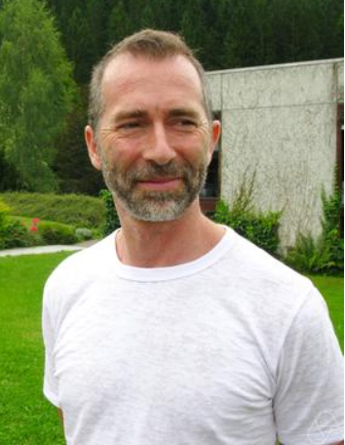

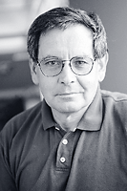
小波变换简史
A. Cohen (1992):
Equivalence of QMF
and MRA
Bi-orthogonal wavelet
C.K. Chui and Wang (1991, 1992):
Compactly supported spline wavelets
semi-orthogonal wavelet
Coifman, Meyer and Wickerhauser (1996):
Wavelet packet transform

Slide 22
提纲
小波变换的定义
小波变换的特点
小波反变换及小波容许条件
小波的分类
连续小波变换的计算
离散(栅格)小波变换
多分辨率分析与正交小波变换
Mallat算法

Slide 23
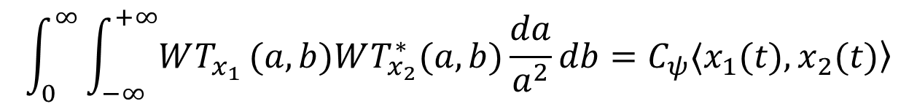
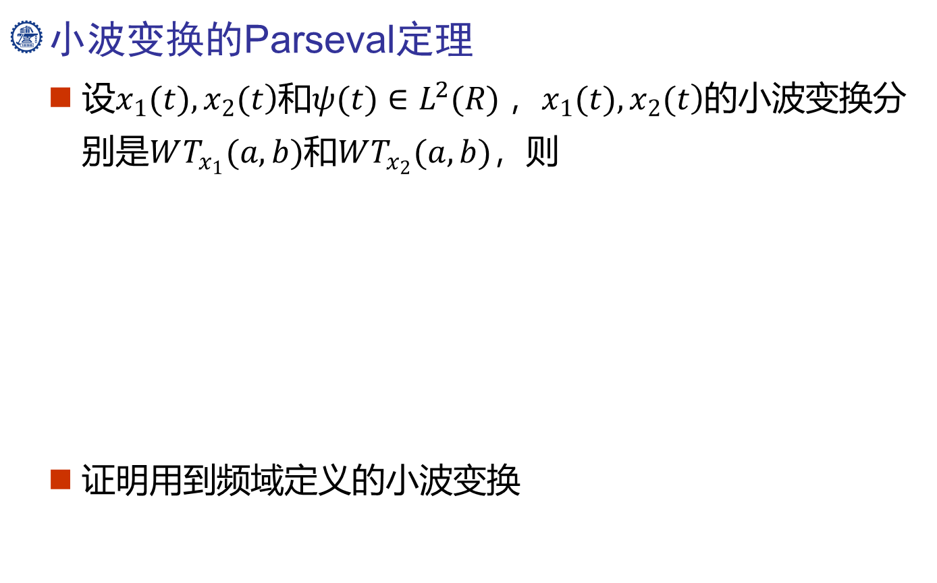
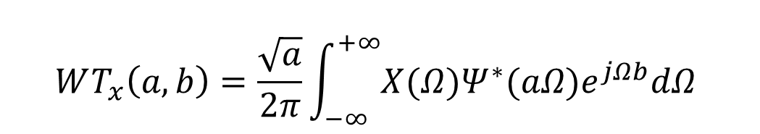
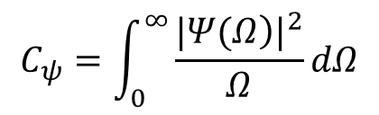
小波反变换
小波变换的Parseval定理
设$\left.x_{1}(t),x_{2}(t\right)$和$ψ(t)∈L^{2}(R)$，$\left.x_{1}(t),x_{2}(t\right)$的小波变换分别是$WT_{x_{1}}(a,b)$和$WT_{x_{2}}(a,b)$，则
证明用到频域定义的小波变换
$$\int_{0}^{∞}{\int_{−∞}^{+∞}{WT_{x_{1}}}(a,b)WT_{x_{2}}^{∗}(a,b)\frac{da}{a^{2}}db}=C_{ψ}〈x_{1}(t),x_{2}(t)〉$$
$$C_{ψ}=\int_{0}^{∞}{\frac{{|\left.Ψ(Ω\right)|}^{2}}{Ω}dΩ}$$
$$WT_{x}\left(a,b\right)=\frac{\sqrt{a}}{2π}\int_{−∞}^{+∞}{X(Ω)Ψ^{∗}(aΩ)e^{jΩb}dΩ}$$

Slide 24

小波反变换
推导过程
$$\int_{0}^{∞}{ }\int_{−∞}^{∞}{\frac{a}{4π^{2}}}\int_{−∞}^{∞}{X_{1}(Ω)Ψ^{∗}}(aΩ)e^{jΩb}dΩ\int_{−∞}^{∞}{X_{2}^{∗}(Ω^{′})Ψ(aΩ^{′})e^{−jΩ^{′}b}}dΩ^{′}\frac{da}{a^{2}}db$$
$$=\int_{0}^{∞}{ }\int_{−∞}^{∞}{\frac{da}{4π^{2}a}}\int_{−∞}^{∞}{X_{1}(Ω)X_{2}^{∗}}(Ω^{′})Ψ^{∗}(aΩ)Ψ(aΩ^{′})dΩdΩ^{′}\int{e^{j(Ω−Ω^{′})b}}db$$
$$=\int_{0}^{∞}{ }\int_{−∞}^{∞}{\frac{da}{2πa}}\int_{−∞}^{∞}{X_{1}(Ω)X_{2}^{∗}}(Ω^{′})Ψ^{∗}(aΩ)Ψ(aΩ^{′})δ(Ω−Ω^{′})dΩdΩ^{′}$$
$$=\int_{0}^{∞}{ }\frac{da}{2πa}\int_{−∞}^{∞}{X_{1}(Ω)X_{2}^{∗}}(Ω){|\left.Ψ(aΩ\right)|}^{2}dΩ$$
$$=\int_{0}^{∞}{ }\frac{1}{2π}\int_{−∞}^{∞}{\frac{{\left|\left.Ψ(aΩ\right)\right|}^{2}}{aΩ}d(aΩ)}X_{1}(Ω)X_{2}^{∗}(Ω)dΩ$$

Slide 25


小波反变换
小波变换的Parseval定理
$〈WT_{x_{1}}(a,b),WT_{x_{2}}(a,b)〉=c_{ψ}〈x_{1}(t),x_{2}(t)〉$
如果令$x_{1}(t)=x_{2}(t)=x(t)$
小波变换的幅值平方在尺度－位移平面上的加权积分等于信号在时域的总能量
傅里叶变换中的Parseval定理，即时域中的能量等于频域中的能量。但小波变换的Parseval定理稍为复杂，它不但要有常数加权，而且以$c_{ψ}$的存在为条件
$$\int_{−∞}^{∞}{{|\left.x(t\right)|}^{2}}dt=\frac{1}{c_{ψ}}\int_{0}^{∞}{ }\int_{−∞}^{∞}{a^{−2}}{|\left.WT_{x}(a,b\right)|}^{2}dadb$$

Slide 26


小波反变换
设$x(t),ψ(t)∈L^{2}(R)$，记$\left.Ψ(Ω\right)$为$ψ(t)$的傅里叶变换，若$c_{ψ}\overset{Δ}{=}\int_{0}^{∞}{ }\frac{{|\left.Ψ(Ω\right)|}^{2}}{Ω}dΩ<∞，$则$\left.x(t\right)$可由其小波变换$\left.WT_{x}(a,b\right)$来恢复，即：
$$x(t)=\frac{1}{c_{ψ}}\int_{0}^{∞}{a^{−2}}\int_{−∞}^{∞}{WT_{x}}(a,b)ψ_{a,b}(t)dadb$$

Slide 27





小波反变换
设$x(t),ψ(t)∈L^{2}(R)$，记$\left.Ψ(Ω\right)$为$ψ(t)$的傅里叶变换，若$c_{ψ}\overset{Δ}{=}\int_{0}^{∞}{ }\frac{{|\left.Ψ(Ω\right)|}^{2}}{Ω}<∞，$则$\left.x(t\right)$可由其小波变换$\left.WT_{x}(a,b\right)$来恢复，即：
$$x(t)=\frac{1}{c_{ψ}}\int_{0}^{∞}{a^{−2}}\int_{−∞}^{∞}{WT_{x}}(a,b)ψ_{a,b}(t)dadb$$
$$WT_{x_{2}}(a,b)=\frac{1}{\sqrt{a}}ψ(\frac{t^{′}−b}{a})$$
$$〈x_{1}(t),x_{2}(t)〉=x(t^{′})$$
$$\int_{0}^{∞}{\int_{−∞}^{+∞}{WT_{x_{1}}}(a,b)WT_{x_{2}}^{∗}(a,b)\frac{da}{a^{2}}db}=C_{ψ}〈x_{1}(t),x_{2}(t)〉$$
设$x\left(t\right)=x_{1}(t)$，$\left.x_{2}(t)=δ(t−t^{′}\right)$

Slide 28



小波容许条件
$$\int_{−∞}^{∞}{{|\left.x(t\right)|}^{2}}dt=\frac{1}{c_{ψ}}\int_{0}^{∞}{ }\int_{−∞}^{∞}{a^{−2}}{|\left.WT_{x}(a,b\right)|}^{2}dadb$$
$$x(t)=\frac{1}{c_{ψ}}\int_{0}^{∞}{a^{−2}}\int_{−∞}^{∞}{WT_{x}}(a,b)ψ_{a,b}(t)dadb$$
结论的成立以$c_{ψ}\overset{Δ}{=}\int_{0}^{∞}{ }\frac{{|\left.Ψ(Ω\right)|}^{2}}{Ω}dΩ<∞$为前提
并不是时域的任一函数$ψ(t)∈L^{2}(R)$都可以充当小波
若$c_{ψ}<∞$，则必有$Ψ(0)=0：$小波函数$\left.ψ(t\right)$是带通函数
由于${\left.Ψ(Ω\right)|}_{Ω=0}=0$，因此必有$\int{ψ(t)dt=0}$
$ψ(t)$的取值必然是有正有负，也即它是振荡的
从时－频定位的角度，我们总希望$ψ(t)$是有限支撑的，因此它应是快速衰减

Slide 29
提纲
小波变换的定义
小波变换的特点
小波反变换及小波容许条件
小波的分类
连续小波变换的计算
离散(栅格)小波变换
多分辨率分析与正交小波变换
Mallat算法

Slide 30

小波的分类
我们希望的小波函数$\left.ψ(t\right)$特性：
时域和频域都是有限支撑的
由母小波$\left.ψ(t\right)$形成的$ψ_{a,b}(t)$是两两正交的，或是双正交
$ψ(t)$有高阶的消失矩
$ψ\left(t\right)具有$对称性：与$ψ(t)$相关的滤波器具有线性相位
小波的分类
早期的经典小波
Haar小波、Morlet小波、Mexican hat小波、Gaussian小波
Daubecheis构造的正交小波
Cohen，Daubechies构造的双正交小波

Slide 31



小波的分类
消失矩(Vanishing moments)的概念
小波函数$ψ(t)$的$k$阶矩定义为：
如果满足：
则称小波函数$ψ(t)$具有$p$阶消失矩
$$m_{k}=\int_{−∞}^{∞}{t^{k}ψ(t)dt}$$
$$m_{k}=\int_{−∞}^{∞}{t^{k}ψ(t)dt}=0, k=0,1,⋯,p−1$$

Slide 32




小波的分类
消失矩(Vanishing moments)的概念
小波函数$ψ(t)$具有$较高$阶消失矩的意义：有利于突出信号中的高频成分及信号中的突变点
假定信号$x(t)$为一个$p−1$阶的多项式
再假定$ψ(t)$具有$p$阶消失矩
若$x(t)$可展成一高阶的多项式，如$N$阶，$N>p$。那么其中阶次小于$p$的多项式部分(对应低频)在小波变换中的贡献恒为零，反映在小波变换中的只是阶次大于$p$的多项式部分，它们对应高频端
$$x(t)=\sum_{k=0}^{p−1}{α_{k}t^{k}}$$
$$m_{k}=\int_{−∞}^{∞}{t^{k}ψ(t)dt}=0,$$
$$k=0,1,⋯,p−1$$
$$〈\left.x(t),ψ(t\right)〉=0$$

Slide 33


小波的分类
Haar小波
Haar小波在时域是紧支撑的，它在时域有着很好的定位功能
Haar小波属正交小波
$〈ψ(t),ψ(t−k)〉=0$; $〈ψ(t),ψ(2^{−j}t)〉=0$
Haar小波时域不连续，其引起频域的无限扩展，因此，它在频域的定位功能很差，或者说频域的分辨率很差
$$ψ(t)=\left\{\begin{matrix}1 \\ −1 \\ 0\end{matrix}\right. \begin{matrix}0≤t<1/2 \\ 1/2≤t<1 \\ 其它\end{matrix}$$
Harr小波
waveinfo('haar')

Slide 34


小波的分类
Morlet小波
具有高斯包络的单频率复正弦函数
Morlet小波不是正交的，也不是双正交的，可用于连续小波变换。但该小波是对称的，是应用较为广泛的一种小波
$$ψ(t)=e^{−{t^{2}}/2}e^{jΩ_{0}t}$$
$$Ψ(Ω)=\sqrt{2π}e^{−{{\left(Ω−Ω_{0}\right)}^{2}}/2}$$
exa060602.m
waveinfo('morl')

Slide 35



小波的分类
Mexican hat小波
中文名字为“墨西哥草帽”小波，又称Marr小波
该小波不是紧支撑的，不是正交的，也不是双正交的，但它是对称的，可用于连续小波变换
该小波比较接近人眼视觉的空间响应特征，因此它在1983年即被用于计算机视觉中的图像边缘检测
exa090603.m: mexhat 小波的时域波形及频谱
$$ψ(t)=c(1−t^{2})e^{−{t^{2}}/2}$$
$$Ψ(Ω)=\sqrt{2π}cΩ^{2}e^{−{Ω^{2}}/2}$$
$$c=\frac{2}{\sqrt{3}}π^{1/4}$$
waveinfo('mexh')

Slide 36


小波的分类
Gaussian小波
高斯小波是由一基本高斯函数分别求导而得到
p阶高斯函数的导数具有p阶消失矩
常数$c$保证${‖\left.ψ(t\right)‖}_{2}=1$
Gaussian小波不是正交的，也不是双正交的
当$k$取偶数时$ψ\left(t\right)$正对称，当$k$取奇数时，$ψ\left(t\right)$反对称
exa060604.m: Gaussian小波的时域波形及频谱
$$ψ\left(t\right)=c\frac{d^{k}}{dt^{k}}e^{−{t^{2}}/2}, k=1,2,⋯,8$$
waveinfo('gaus')

Slide 37

小波的分类
正交小波
Daubechies小波，对称小波，Coiflets小波和Meyer小波
它们一般不能由一个简洁的表达式给出$ψ\left(t\right)$，而是通过一个叫做“尺度函数（Scalling function）”的$\left.φ(t\right)$的加权组合来产生的
尺度函数$\left.φ(t\right)$，小波函数$ψ\left(t\right)$同时和一个低通滤波器$\left.H_{0}(z\right)$及高通滤波器$\left.H_{1}(z\right)$相关连，$\left.H_{0}(z\right)$和$\left.H_{1}(z\right)$可构成一个两通道的分析滤波器组。这些内容构成了小波变换的多分辨率分析的理论基础

Slide 38

小波的分类
正交小波
Daubechies小波
简称db小波，是由法国学者Ingrid Dauechies提出并构造的
对称小波
symN，由Daubechies提出并构造，$使\left.ψ(t\right)$接近对称
Coiflets小波
coifN，使尺度$函数\left.φ(t\right)$也具有高阶消失矩的正交紧支撑小波
Meyer小波
该小波无时域表达式，它是由一对共轭正交镜像滤波器组的频谱来定义的。Meyer小波是对称的，且有着非常好的规则性
对应案例
waveinfo('db')
waveinfo('sym')
waveinfo('coif')
waveinfo('meyr')
exa060604.m，exa060606.m，exa060607.m，exa060608.m

Slide 39

小波的分类
双正交小波
正交小波条件下的$\left.ψ(t\right)$，$\left.φ(t\right)$和对应进行离散小波变换的的滤波器组$h_{0},h_{1},g_{0}$与$g_{1}$都不具有线性相位
为此，Daubechies和Cohen提出并构造了双正交小波，其目的是在放宽小波 正交性的条件下得到 线性相位的小波及 相应的滤波器组
exa060609.m
waveinfo('bior')

Slide 40
提纲
小波变换的定义
小波变换的特点
小波反变换及小波容许条件
小波的分类
连续小波变换的计算
离散(栅格)小波变换
多分辨率分析与正交小波变换
Mallat算法

Slide 41


连续小波变换的计算
$$WT_{x}(a,b)=\frac{1}{\sqrt{a}}\int{x(t)ψ^{∗}}(\frac{t−b}{a})dt=\int{x(t)ψ_{a,b}^{∗}}(t)dt=〈x(t),ψ_{a,b}(t)〉$$
当我们在计算机上实现一个信号的小波变换时，$t$，$a$和$b$均应离散化
对$a$离散化最常用的方法是取$a=a_{0}^{j},j∈Z$，并取$a_{0}=2$，这样$a=2^{j}$。对于$a$按2的整次幂取值所得到的小波习惯上称之为“二进（dyadic）”小波
然而取$a=2^{j},j∈Z$，在实际工作中有时显得尺度跳跃太大。当希望$a$任意取值$\left(a>0\right)$，时，这时的小波变换即是连续小波变换

Slide 42



连续小波变换的计算
连续小波变换可采取数值积分方法
$$WT_{x}\left(a,b\right)=\frac{1}{\sqrt{a}}\int{x\left(t\right)ψ^{∗}}\left(\frac{t−b}{a}\right)dt$$
$$=\sum_{k}{\frac{1}{\sqrt{a}}\int_{k}^{k+1}{x\left(t\right)ψ^{∗}\left(\frac{t−b}{a}\right)dt}}$$
在$t=k\sim k+1$的区间内，$\left.x(t)=x(k\right)$
$$WT_{x}(a,b)=\frac{1}{\sqrt{a}}\sum_{k}{\int_{k}^{k+1}{x(k)ψ^{∗}(\frac{t−b}{a})dt}}$$
$$=\frac{1}{\sqrt{a}}\sum_{k}{x(k)\left[\int_{−∞}^{k+1}{ψ^{∗}(\frac{t−b}{a})dt}−\int_{−∞}^{k}{ψ^{∗}(\frac{t−b}{a})dt}\right]}$$

Slide 43


连续小波变换的计算
计算步骤
先由指定的小波名称得到母小波$\left.ψ(t\right)$及其时间轴上的刻度，假定刻度长为$0\sim N−1$
从时间轴坐标的起点开始求积分$\int_{0}^{k}{ψ^{∗}}(t)dt$，$k=1,⋯,N−1$
由尺度$a$确定对上述积分值选择的步长，$a$越大，上述积分值被选中的越多
求$x(k)$和所选中的积分值序列的卷积，然后再作差分
cwt_cmor.m
$$WT_{x}(a,b)=\frac{1}{\sqrt{a}}\sum_{k}{x(k)\left[\int_{−∞}^{k+1}{ψ^{∗}(\frac{t−b}{a})dt}−\int_{−∞}^{k}{ψ^{∗}(\frac{t−b}{a})dt}\right]}$$

Slide 44
连续小波变换的计算
案例1
线性调频信号
cwt_example1.m
stft
cwt

Slide 45
连续小波变换的计算
案例2
cwt_example2.m
stft
cwt

Slide 46
连续小波变换的计算
时域
案例3
蝙蝠回声脉冲信号 batsignal
cwt_example3.m
频谱
stft
cwt

Slide 47


连续小波变换的计算
案例4
间断点的检测
cwt_example4.m
stft
cwt

Slide 48


连续小波变换的计算
案例5
心电信号
cwt_example5.m
stft
cwt

Slide 49
提纲
小波变换的定义
小波变换的特点
小波反变换及小波容许条件
小波的分类
连续小波变换的计算
离散(栅格)小波变换
多分辨率分析与正交小波变换
Mallat算法

Slide 50

离散(栅格)小波变换
连续小波变换CWT
尺度$a$和时间$b$值等间隔均匀离散
问题：基函数$ψ_{a,b}(t)$具有相关性，信息冗余
好处：CWT的冗余性有助于信号去噪和数据恢复
问题：计算量比较大
离散(栅格)小波变换
尺度$a$按幂级数进行离散，取$a_{j}=a_{0}^{j}$
$j$为整数，$a_{0}≠1$，一般取$a_{0}=2$
时间$b$均匀离散取值，以覆盖整个时间轴
采样间隔随尺度变化：若在尺度$a=2^{0}=1$时的采样间隔为$T_{s}$，则在尺度为$a=2^{j}$时，采样间隔可取为$2^{j}T_{s}$

Slide 51




离散(栅格)小波变换
$$\frac{1}{\sqrt{2^{j}}}ψ\left(\frac{t−k⋅2^{j}T_{s}}{2^{j}}\right)=\frac{1}{\sqrt{2^{j}}}ψ\left(\frac{t}{2^{j}}−kT_{s}\right)$$
$$→ψ_{j,k}(t);\begin{matrix} & j,k∈Z\end{matrix}$$
$ψ_{a,b}(t)=\frac{1}{\sqrt{a}}ψ(\frac{t−b}{a}$)
$$a=2^{j}$$
$$b=k⋅2^{j}T_{s}$$

Slide 52


离散(栅格)小波变换
$$\frac{1}{\sqrt{2^{j}}}ψ\left(\frac{t−k⋅2^{j}T_{s}}{2^{j}}\right)=\frac{1}{\sqrt{2^{j}}}ψ\left(\frac{t}{2^{j}}−kT_{s}\right)$$
$$→ψ_{j,k}(t);\begin{matrix} & j,k∈Z\end{matrix}$$
$ψ_{a,b}(t)=\frac{1}{\sqrt{a}}ψ(\frac{t−b}{a}$)
$$a=2^{j}$$
$$b=k⋅2^{j}T_{s}$$
$T_{s}$归一化
$$\left.ψ_{j,k}(t)=2^{−\frac{j}{2}}ψ(2^{−j}−k\right)$$

Slide 53


离散(栅格)小波变换
$$\frac{1}{\sqrt{2^{j}}}ψ\left(\frac{t−k⋅2^{j}T_{s}}{2^{j}}\right)=\frac{1}{\sqrt{2^{j}}}ψ\left(\frac{t}{2^{j}}−kT_{s}\right)$$
$$→ψ_{j,k}(t);\begin{matrix} & j,k∈Z\end{matrix}$$
$ψ_{a,b}(t)=\frac{1}{\sqrt{a}}ψ(\frac{t−b}{a}$)
$$a=2^{j}$$
$$b=k⋅2^{j}T_{s}$$
$T_{s}$归一化
$$\left.ψ_{j,k}(t)=2^{−\frac{j}{2}}ψ(2^{−j}−k\right)$$
$$WT_{x}(a,b)=〈x(t),ψ_{a,b}(t)〉=\int{x(t)ψ_{a,b}^{∗}}(t)dt$$
$$WT_{x}\left(j,k\right)=〈x\left(t\right),ψ_{j,k}\left(t\right)〉$$
$$=\int{x(t)ψ_{j,k}^{∗}\left(t\right)dt}$$
离散小波变换 (Discrete Wavelet Transform: DWT)

Slide 54

离散(栅格)小波变换
离散小波变换的逆变换
能否从信号的离散小波变换系数$WT_{x}(j,k)$重建信号$x(t)$？

Slide 55



离散(栅格)小波变换
离散小波变换的逆变换
能否从信号的离散小波变换系数$WT_{x}(j,k)$重建信号$x(t)$？
小波框架的概念
$$ψ_{j,k}\left(t\right)=2^{−\frac{j}{2}}ψ\left(2^{−j}t−k\right) j,k∈Z$$
对于
$$A{‖\left.x(t\right)‖}^{2}≤\sum_{j,k}{{\left|<x\left(t\right),ψ_{j,k}\left(t\right)>\right|}^{2}}≤B{\left\|\left.x(t\right)\right\|}^{2}, 0<A<B<∞$$
当满足
称${\left\{ψ_{j,k}(t)\right\}}_{j,k∈Z}$构成了一个小波框架

Slide 56



离散(栅格)小波变换
离散小波变换的逆变换
能否从信号的离散小波变换系数$WT_{x}(j,k)$重建信号$x(t)$？
小波框架的概念
当$A=B$
若$A=B=1$，框架${\left\{ψ_{j,k}(t)\right\}}_{j,k∈Z}$ 构成$\left.L^{2}(R\right)$ 空间的正交基
$$ψ_{j,k}\left(t\right)=2^{−\frac{j}{2}}ψ\left(2^{−j}t−k\right) j,k∈Z$$
对于
$$A{‖\left.x(t\right)‖}^{2}≤\sum_{j,k}{{\left|<x\left(t\right),ψ_{j,k}\left(t\right)>\right|}^{2}}≤B{\left\|\left.x(t\right)\right\|}^{2}, 0<A<B<∞$$
当满足
称${\left\{ψ_{j,k}(t)\right\}}_{j,k∈Z}$构成了一个小波框架
$$\sum_{j,k}{{|<x(t),ψ_{j,k}(t)>|}^{2}}=A{‖\left.x(t\right)‖}^{2}$$
称${\left\{ψ_{j,k}(t)\right\}}_{j,k∈Z}$为紧框架

Slide 57


离散(栅格)小波变换
离散小波变换的逆变换
能否从信号的离散小波变换系数$WT_{x}(j,k)$重建信号$x(t)$？
若离散小波序列${\left\{ψ_{j,k}(t)\right\}}_{j,k∈Z}$构成一个框架，其上、下界$A=B$时（紧框架），由框架概念可知此时离散小波变换的逆变换为：
$$x(t)=\sum_{j,k}{\left.<x(t),ψ_{j,k}(t)>{\tilde{ψ}}_{j,k}(t\right)}=\frac{1}{A}\sum_{j,k}{\left.WT_{x}(j,k)⋅ψ_{j,k}(t\right)}$$

Slide 58
提纲
小波变换的定义
小波变换的特点
小波反变换及小波容许条件
小波的分类
连续小波变换的计算
离散(栅格)小波变换
多分辨率分析与正交小波变换
Mallat算法

Slide 59



尺度函数与尺度空间
尺度函数
定义函数$φ(t)∈L^{2}(R)$为尺度函数（scale function），其整数平移系列$\left.φ_{k}(t)=φ(t−k\right)$满足平移正交关系
尺度空间
由$φ_{k}(t)$在$L^{2}(R)$空间张成的闭子空间，记为$V_{0}$，称为零尺度空间
则对于任意$x(t)∈V_{0}$，有
$$V_{0}=\underset{k}{span}\left\{\left.φ_{k}(t\right)\right\} k∈Z$$
$$x(t)=\sum_{k}{\left.c_{k}φ_{k}(t\right)}$$

Slide 60




尺度函数与尺度空间
尺度空间
假设尺度函数$φ(t)$在平移的同时又进行了尺度的伸缩，由此得到了一个尺度和位移均可变化的函数集合
称每一个固定尺度$j$上的平移系列$φ_{k}(2^{−j}t)$所张成的空间$V_{j}$为尺度为$j$的尺度空间
则对于任意$\text{x}(t)∈V_{j}$，有
$$φ_{j,k}(t)=2^{−\frac{j}{2}}φ(2^{−j}t−k)=φ_{k}(2^{−j}t)$$
$$V_{j}=\underset{k}{span}\left\{\left.φ_{k}(2^{−j}t\right)\right\} k∈Z$$
$$x(t)=\sum_{k}{c_{k}φ_{k}(2^{−j}t)}=2^{−\frac{j}{2}}\sum_{k}{c_{k}φ(2^{−j}t−k)}$$

Slide 61

多分辨率分析
多分辨率分析-Multi-resolution Analysis MRA
设${\{V}_{j}\}, j∈Z$是$L^{2}(R)$空间中的一系列闭合子空间，如果满足如下性质，则说${\{V}_{j}\}, j∈Z$是一个多分辨率近似
平移不变性：$x(t)∈V_{0}⇒f(t−k)∈V_{0}$ $x(t)∈V_{j}⇒x(t−2^{j}k)∈V_{j}$
伸缩规则性：$x\left(t\right)∈V_{j}⇒x\left(2t\right)∈V_{j−1}…⇒x(2^{j}t)∈V_{0}$
一致单调性：$V_{j}⊂V_{j−1}⇒⋯⊂V_{2}⊂V_{1}⊂V_{0}⊂V_{−1}⊂V_{−2}⊂⋯$
渐进完全性：$\lim_{j→∞}{\underset{j∈Z}{∪}V_{j}}=L^{2}(R)$；$\lim_{j→∞}\underset{j∈Z}{∩}V_{j}=\left\{0\right\}$
正交基存在性：存在$φ∈V_{0}$，使得${\left\{\left.φ(t−k\right)\right\}}_{k∈Z}$是$V_{0}$的正交基

Slide 62


小波函数与小波空间
多分辨率分析的一系列尺度空间是由同一尺度函数在不同尺度下张成的，也即一个多分辨率分析${\left\{V_{j}\right\}}_{j∈Z}$对应一个尺度函数。虽然有$\lim_{j→∞}{\underset{j∈Z}{∪}V_{j}}=L^{2}(R)$，但由于${\left\{V_{j}\right\}}_{j∈Z}$空间相互包容，不具有正交性。因此它们的基$φ_{j,k}(t)$在不同尺度间不具有正交性，也即 ${\left\{φ_{j,k}(t)\right\}}_{j,k∈Z}$不能作为 $L^{2}(R)$空间的正交基
尺度空间${\left\{V_{j}\right\}}_{j∈Z}$相互包含关系

Slide 63



小波函数与小波空间
为了寻找一组在$L^{2}(R)$空间的正交基，我们定义尺度空间${\left\{V_{j}\right\}}_{j∈Z}$的补空间
设$W_{j}$为$V_{j}$在$V_{j−1}$中的补空间，即
任意子空间$W_{m}$与$W_{n}$是互相正交
$V_{j−1}=V_{j}⊕W_{j}$，$W_{j}⊥V_{j}$
$$L^{2}(R)=\sum_{j=−∞}^{J}{W_{j}}⊕V_{J}$$
小波空间示意图

Slide 64

小波函数与小波空间
若在子空间$W_{0}$中找到一个函数$ψ(t)$，其傅立叶变换$\left.Ψ(Ω\right)$满足$\int_{0}^{∞}{\frac{{|\left.Ψ(Ω\right)|}^{2}}{Ω}dΩ}<∞$，并且其整数平移系列$\{ψ_{0,k}(t)=ψ(t−k)\begin{matrix}; & \left.k∈Z\right\}\end{matrix}$构成空间$W_{0}$的一组正交基，由伸缩规则性，对所有尺度$j∈Z$，$\left\{ψ_{j,k}(t)=2^{−\frac{j}{2}}ψ(2^{−j}t−k)\begin{matrix}; & k∈Z\end{matrix}\right\}$必为空间$W_{j}$的正交基。则可知$ψ_{j,k}$的整个集合$\left\{ψ_{j,k}(t) ; j∈Z,k∈Z\right\}$必然构成了$L^{2}(R)$空间的一组正交基。
因此，上面的$ψ_{j,k}(t)$正是由同一母函数伸缩平移得到的正交小波基。我们称$ψ$为小波函数，相应地称$W_{j}$是尺度为$j$的小波空间

Slide 65



正交小波变换与多分辨率分析
对于任意信号$x(t)∈V_{0}$，我们可以将它分解为细节部分（小波空间）$W_{1}$和大尺度逼近部分（尺度空间）$V_{1}$，然后将大尺度逼近部分$V_{1}$进一步分解。如此重复可以得到任意尺度（或分辨率）上的逼近部分和细节部分。这就是多分辨率分析的框架
$$V_{0}=V_{1}⊕W_{1}=V_{2}⊕W_{2}⊕W_{1}=V_{3}⊕W_{3}⊕W_{2}⊕W_{1}=⋯$$

Slide 66





正交小波变换与多分辨率分析
信号$x(t)$向尺度空间$V_{j}$投影得到的$j$尺度下的概貌信号$x_{c}^{j}(t)$
尺度展开系数 $c_{j}(k)=<x(t),φ_{j,k}(t)>$
信号$x(t)$向小波空间$W_{j}$投影得到$j$尺度下的细节信号$x_{d}^{j}(t)$
小波展开系数 $d_{j}(k)=<x(t),ψ_{j,k}(t)>$
$$x_{c}^{j}(t)=\sum_{k}{\left.c_{j}(k)φ_{k}(2^{−j}t\right)}=\sum_{k}{c_{j}(k)φ_{j,k}(t) , k∈Z}$$
$$x_{d}^{j}(t)=\sum_{k}{\left.d_{j}(k)ψ_{k}(2^{−j}t\right)}=\sum_{k}{d_{j}(k)ψ_{j,k}(t) , k∈Z}$$
$$L^{2}(R)=\sum_{j=−∞}^{J}{W_{j}}⊕V_{J}$$
$$x(t)=\sum_{j=−∞}^{J}{\sum_{k=−∞}^{∞}{\left.d_{j}(k)ψ_{j,k}(t\right)}}+\sum_{k=−∞}^{∞}{\left.c_{J}(k)φ_{J,k}(t\right)}$$
离散正交小波变换

Slide 67
提纲
小波变换的定义
小波变换的特点
小波反变换及小波容许条件
小波的分类
连续小波变换的计算
离散(栅格)小波变换
多分辨率分析与正交小波变换
Mallat算法

Slide 68






二尺度差分方程
已知$φ_{j,k}(t)$是$V_{j}$中的正交基函数，$ψ_{j,k}(t)$是$W_{j}$中的正交基函数，并且$V_{j}⊥W_{j}$,$V_{j−1}=V_{j}⊕W_{j}$
$φ_{j,0}(t)=2^{−j/2}φ(2^{−j}t)∈V_{j}$，$V_{j}⊂V_{j−1}$，则$φ_{j,0}(t)$ 是$V_{j−1}$中的一个元素，可以表示为$V_{j−1}$中正交基的线性组合
$W_{j}$中的$ψ_{j,0}(t)$也可表为$V_{j−1}$中正交基$φ_{j−1,k}(t)$的线性组合
$$φ_{j,0}(t)=\sum_{k=−∞}^{∞}{h_{0}(k)φ_{j−1,k}(t)}$$
$$φ(\frac{t}{2^{j}})=\sqrt{2}\sum_{k=−∞}^{∞}{h_{0}(k)φ(\frac{t}{2^{j−1}}−k)}$$
$$ψ_{j,0}(t)=\sum_{k=−∞}^{∞}{h_{1}(k)φ_{j−1,k}(t)}$$
$$ψ(\frac{t}{2^{j}})=\sqrt{2}\sum_{k=−∞}^{∞}{h_{1}(k)φ(\frac{t}{2^{j−1}}−k)}$$
$h_{0}(k)、$ $h_{1}(k)$是加权系数

Slide 69





二尺度差分方程
二尺度差分方程给出了在相邻尺度（如$j$和$j−1$）下的尺度函数和尺度函数之间、尺度函数和小波函数之间的联系
$h_{0}(k)$和$h_{1}(k)$与$j$无关，它对任意两个相邻级中的$φ$和$ψ$的关系都适用。这就是说，由$j=0$和$j=1$的二尺度差分方程求出的$h_{0}(k)$和$h_{1}(k)$适用于$j$取任何整数时的二尺度差分方程。
$$φ(\frac{t}{2^{j}})=\sqrt{2}\sum_{k=−∞}^{∞}{h_{0}(k)φ(\frac{t}{2^{j−1}}−k)}$$
$$ψ(\frac{t}{2^{j}})=\sqrt{2}\sum_{k=−∞}^{∞}{h_{1}(k)φ(\frac{t}{2^{j−1}}−k)}$$
$$h_{0}\left(k\right)=〈φ_{j,0}(t),φ_{j−1,k}(t)〉=〈φ_{1,0}(t),φ_{0,k}(t)〉$$
$$h_{1}\left(k\right)=〈ψ_{j,0}(t),φ_{j−1,k}(t)〉=〈ψ_{1,0}(t),φ_{0,k}(t)〉$$

Slide 70







二尺度差分方程
$$φ(\frac{t}{2^{j}})=\sqrt{2}\sum_{k=−∞}^{∞}{h_{0}(k)φ(\frac{t}{2^{j−1}}−k)}$$
$$ψ(\frac{t}{2^{j}})=\sqrt{2}\sum_{k=−∞}^{∞}{h_{1}(k)φ(\frac{t}{2^{j−1}}−k)}$$
$$j=1$$
$$φ(\frac{t}{2})=\sqrt{2}\sum_{k=−∞}^{∞}{\left.h_{0}(k)φ(t−k\right)}$$
$$ψ(\frac{t}{2})=\sqrt{2}\sum_{k=−∞}^{∞}{\left.h_{1}(k)φ(t−k\right)}$$
傅里叶变换
$$\left.\sqrt{2}Φ(2ω)=H_{0}(ω)Φ(ω\right)$$
$$\left.\sqrt{2}Ψ(2ω)=H_{1}(ω)Φ(ω\right)$$
$${|\left.H_{0}(ω\right)|}^{2}+{|\left.H_{0}(ω+π\right)|}^{2}=2$$
频域关系
$${|\left.H_{1}(ω\right)|}^{2}+{|\left.H_{1}(ω+π\right)|}^{2}=2$$
$$H_{0}(ω)H_{1}^{∗}(ω)+H_{0}(ω+π)H_{1}^{∗}(ω+π)=0$$

Slide 71





二尺度差分方程
$${|\left.H_{0}(ω\right)|}^{2}+{|\left.H_{0}(ω+π\right)|}^{2}=2$$
$${|\left.H_{1}(ω\right)|}^{2}+{|\left.H_{1}(ω+π\right)|}^{2}=2$$
$$H_{0}(ω)H_{1}^{∗}(ω)+H_{0}(ω+π)H_{1}^{∗}(ω+π)=0$$
$$H_{0}(z)H_{0}(z^{−1})+H_{0}(−z)H_{0}(−z^{−1})=2$$
$$H_{1}(z)H_{1}(z^{−1})+H_{1}(−z)H_{1}(−z^{−1})=2$$
$$H_{0}(z)H_{1}(z^{−1})+H_{0}(−z)H_{1}(−z^{−1})=0$$

Slide 72


二尺度差分方程
多分辨率分析中二尺度差分方程的$H_{0}(z)$、$H_{1}\left(z\right)$正是一对共轭正交滤波器组（CQMFB）
假定$H_{0}(z)$是一个低通FIR滤波器，令
由$H_{0}(z)$得到$H_{1}\left(z\right)$包含如下三个步骤
将$z$变成$−z$，等效地将$\left.H_{0}(ω\right)$移动$π$，所以得到的$H_{0}(−z)$是高通的
将$z$变成$z^{−1}$，这等效于将$h_{0}(n)$翻转变成$h_{0}(−n)$。若$h_{0}(n)$是因果的，即$n=0,1,…,N−1$，那么$h_{0}(−n)$将是非因果的，其范围是从$−\left(N−1\right),…,−1,0$
乘以延迟因子$z^{−(N−1)}$，目的是令$h_{0}(−n)$变成因果的
$$\left.H_{1}\left(z\right)=z^{\left.−(N−1\right)}H_{0}(−z^{−1}\right)$$

Slide 73



二尺度差分方程
共轭正交滤波器组（CQMFB）
$${|\left.H_{0}(ω\right)|}^{2}+{|\left.H_{0}(ω+π\right)|}^{2}=2$$
$$H_{0}(ω)H_{1}^{∗}(ω)+H_{0}(ω+π)H_{1}^{∗}(ω+π)=0$$
$${|\left.H_{1}(ω\right)|}^{2}+{|\left.H_{1}(ω+π\right)|}^{2}=2$$
$${|\left.H_{0}(ω\right)|}^{2}+{|\left.H_{1}(ω\right)|}^{2}=2$$
[Lo_D,Hi_D]=wfilters('db7');
[Hi,Fq1] = freqz(Hi_D);
[Lo,Fq2] = freqz(Lo_D);
figure
plot(Fq1/2/pi,abs(Hi)/sqrt(2));
hold on
plot(Fq2/2/pi,abs(Lo)/sqrt(2));
set(gca,'Xlim',[0,0.5])
案例

Slide 74




Mallat算法
在多分辩率分析的基础上，Mallat算法给出了如何通过滤波器组实现信号的小波变换及反变换
小波分解-正变换
令$c_{j}(k)$，$d_{j}(k)$是多分辨率分析中的尺度展开系数和小波展开系数，$h_{0}(k)$，$h_{1}(k)$是满足二尺度差分方程的两个滤波器，则$c_{j}(k)$，$d_{j}(k)$存在如下递推关系
$$c_{j+1}(k)=\sum_{m=−∞}^{∞}{c_{j}}(m)h_{0}(m−2k)=c_{j}(k)∗{\overline{h}}_{0}(2k)$$
$$d_{j+1}(k)=\sum_{m=−∞}^{∞}{c_{j}}(m)h_{1}(m−2k)=c_{j}(k)∗{\overline{h}}_{1}(2k)$$
$$\left.\overline{h}(k)=h(−k\right)$$

Slide 75

Mallat算法
小波分解-正变换
$j=0$的情形
(a)低通分解 (b)高通分解，(c)二者的结合

Slide 76


Mallat算法
小波分解-正变换
$j$由0逐级增大，多分辨率分解的滤波器组实现
$$V_{0}=W_{1}⊕W_{2}⊕⋯⊕W_{j}⊕V_{j},j∈Z$$

Slide 77


Mallat算法
信号的重建-反变换
若$c_{j+1}(k)$，$d_{j+1}(k)$按照前述小波分解公式得到，则$c_{j}(k)$可由下式重建
$$c_{j}(k)=\sum_{m=−∞}^{∞}{\left.c_{j+1}(k\right)}h_{0}(k−2m)+\sum_{m=−∞}^{∞}{\left.d_{j+1}(k\right)}h_{1}(k−2m)$$

Slide 78

Mallat算法
信号的重建-反变换
信号随$j$递减的重建过程
分解和重建所用的滤波器相同

Slide 79
离散小波变换案例
案例1
单尺度一维离散小波变换
[cA,cD]=dwt(X,'wname'); [cA,cD]=dwt(X,Lo_D,Hi_D);
案例2
在一段正旋信号中间加入一段长度不同，且频率不同的正旋信号
与频谱分析的对比
案例3阈值去噪
dwt_example1.m
dwt_example2.m
dwt_example3.m

Slide 80
谢 谢 ！

